Slide 1
S.O.L.I.D
Object Oriented Desing

Slide 2
Tasarım Prensepi nedir
Nesneye yönelik programlama ile geliştirilen yazılımlar oldukça karmaşık mimari tasarımlarından oluşmaktadır. Bu karmaşık yapılardaki tasarımları oluştururken ileride geliştirilebilme ihtimalini göz önünde bulundurarak esnek yapılar hazırlamaktadır. Bu esnek yapıların oluşturulmasında da bazı prensiplere uyulmaktadır. Bu prensiplerin aralarında en önemli prensiplerin baş harflerinden S.O.L.D kelimesi oluşmaktadır.
Tasarım prensipleri, nesneye yönelik programlamanın temel prensipleridir.

Slide 3
SOLID Tasarım Prensepleri
Robert Martin tarafından tasarlanan 5 prensip sayesinde nesneye yönelik programlama ve tasarımız daha kolay bir şekilde genişletilebilemsini ve bakımın yapabilemsine olanak sunar.
Kodun esnek yapıda olmaması, sürdürülebilir ve geliştirilebilir tasarlanmaması kırılganlaştırır ve yazılım ürünün gelişmesi etkiler. Bu tür durumları ortadan kaldırmak için kullanılan SOLID tasarım prensiplerin maddeler halinde görelim.

Slide 4
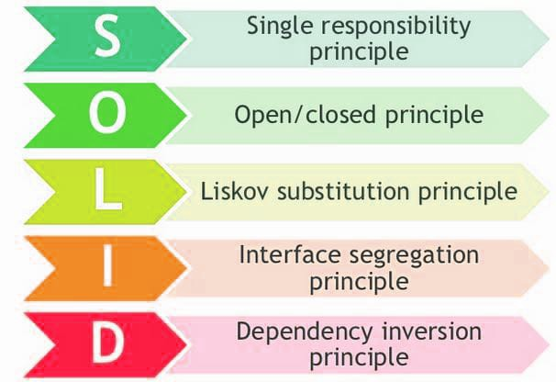
SOLID Tasarım Prensepleri

Slide 5
SOLID Tasarım Prensepleri
S. Single Responsibility Princeiple
O. Open-Closed Principle
L. Liskov Substitution Principle
I. Interface Segregation Principle
D. Dependency Inversion Principle

